Slide 1
S2 연구소
2016.04.04
Notes:
2016.03.03

Slide 2
V1.0 – 2016.04.04 초안작성
V1.1 – 2016.04.07 피드백 수정

Slide 3
연구소 기능 설명
연구소는 개인 및 연맹 연구 속도에 영향을 줄 수 있는 건물입니다.
연구소 업그레이드로 연구 속도 감소와 연맹 연구의 공헌/명예 포인트를 증가 시킬 수 있습니다
‘연구소’의 기능 (4p)
연구 시간 감소 : 연구소 건설/업그레이드를 통해, 아카데미에서 연구되는 연구의 소요 시간을 줄일 수 있습니다.
연맹 공헌 포인트 증가 : 연구소 건설/업그레이드를 통해, 연맹 연구의 공헌 포인트를 증가 시킬 수 있습니다.
연맹 명예 포인트 증가 : 연구소 건설/업그레이드를 통해, 연맹 연구의 획득 명예 포인트를 증가 시킬 수 있습니다.
‘연구소’의 서브 메뉴 (5p)
세부 정보 : 연구소에 대한 세부 정보를 확인 할 수 있습니다. (레벨에 따른 연구 시간 감소, 연맹 공헌 추가, 연맹 명예 추가)
업그레이드 : 연구소를 업그레이드 할 수 있는 기능 입니다. (업그레이드를 통해 부상 수용량, 전체 부상병 수용량, 전투력이 증가 합니다)
가속 : 업그레이드를 진행 중일 시에만 출력되며, 가속아이템을 사용할 수 있는 메뉴입니다.
‘연구소’ 최대 건설 개수 및 예외 내용
연구소의 건설은 타운 내, 성벽 외곽의 자원건설 포인트에 건설이 가능합니다. (건설 or 업그레이드가 완료된 시점에서 효과가 적용 됩니다.)
연구소는 최대 10개 까지 건설을 진행 할 수 있습니다. (개수는 변경될 수 있습니다)
각 건물별 레벨에 따라 각기 효과를 가지지만, 실제 효과가 적용될 때는 모든 연구소의 효과를 통합하여 적용 합니다.
연맹이 없는 경우, 연맹 연구에 대한 기능은 적용되지 않습니다. (해당 기능의 폰트를 회색 처리하여, 비활성화 상태로 보이도록 연출 합니다.)
아카데미에서 연구를 진행 중에 연구소를 업그레이드, 철거 했을 시에는 연구 관련 버프는 적용되지 않습니다. (아카데미의 연구는 시작 시점을 기준으로 책정)
업그레이드 비용 (11p)
업그레이드 비용과 시간은 연구소 건물 레벨에 따라 다릅니다.
업그레이드 시 비용은 목재, 식량, 석재, 철광 4가지로 구성 되며, 건물 레벨에 따라 다른 구성을 가질 수 있습니다.
연구소 사용 아이템 (7p)
일반 가속 아이템 : 건설 업그레이드 중, 사용 가능. 건설 시간을 줄여 줍니다.
건설 가속 아이템 : 건설에만 사용할 수 있는 가속 아이템. 건설 시간을 줄여 줍니다.
철거 및 업그레이드 취소
세부정보 메뉴에서 철거 및 업그레이드 취소를 할 수 있습니다. (업그레이드 중에만 철거 기능이 업그레이드 취소로 변경 됩니다.)
업그레이드 취소 시에만 업그레이드에 소모된 비용의 절반을 복구 합니다. (소수점 반올림)
철거 중에도 철거 취소를 통해 철거를 취소할 수 있습니다.
철거가 완료된 시점에서 해당 연구소의 효과가 사라집니다.

Slide 4
연구소 기능 설명
연구소 레벨 별 기능 예시
버프 적용 방식
연구 시간 감소 = 기본 연구 시간을 퍼센트로 감소 시킵니다. (모든 연구소 건물과 장비, 스킬 등 다른 관련 버프와 합산하여 한번에 감소) – Ui에 표시되는 시간은 소수점 내림(계산된 최종값)
연맹 공헌 추가 = 기본 공헌량을 퍼센트로 증가 시킵니다. (모든 연구소 건물 버프와 다른 관련 버프를 합산하여 한번에 증가) – 소수점 올림
연맹 명예 추가 = 기본 명예량을 퍼센트로 증가 시킵니다. (모든 연구소 건물 버프와 다른 관련 버프를 합산하여 한번에 증가) – 소수점 올림
연구소 Lv | 연구 시간 감소 | 연맹 공헌 추가 | 연맹 명예 추가
Lv1 | -0.1% | +0.4% | +1%
Lv2 | -0.2% | +0.8% | +2%
Lv3 | -0.3% | +1.2% | +3%
Lv4 | -0.4% | +1.6% | +4%
Lv5 | -0.5% | +2.0% | +5%
Lv6 | -0.6% | +2.4% | +6%
Lv7 | -0.7% | +2.8% | +7%
Lv8 | -0.8% | +3.2% | +8%
Lv9 | -0.9% | +3.6% | +9%
Lv10 | -1.0% | +4.0% | +10%
Lv11 | -1.1% | +4.4% | +11%
Lv12 | -1.2% | +4.8% | +12%
Lv13 | -1.3% | +5.2% | +13%
Lv14 | -1.4% | +5.6% | +14%
Lv15 | -1.5% | +6.0% | +15%
… | … | … | …
Lv50 | -5% | +20% | +50%
*실제 데이터는 테이블을 참조 합니다.

Slide 5
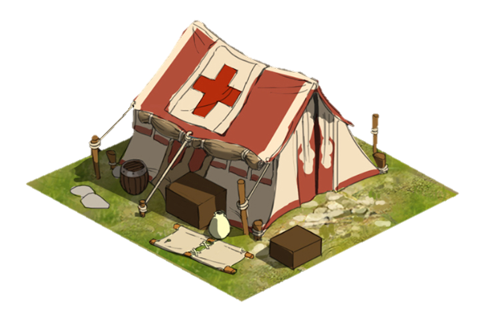

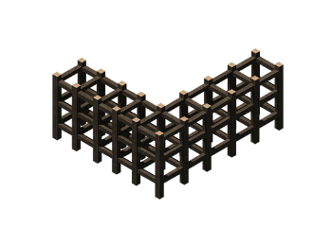
연구소 기본 아이콘 설명
해당 건물 이름 정보를 알려줍니다
연구소
마을에서 연구소를 클릭 시 나오는 정보 입니다
세부 정보 : 세부 정보 화면으로 이동 합니다 (15p)
업그레이드 : 업그레이드 정보 화면으로 이동 합니다. (10p)
세부정보
업그레이드
해당 건물 무료 업그레이드&철거 시 ‘무료 가속’이 가능한 경우 나오는 아이콘 입니다.
무료 아이콘은 5분 미만의 건설 시간이 남았을 시, 등장하는 아이콘 입니다.
무료 아이콘을 클릭 시 해당 건설 하는 시간을 무시 하고 바로 건설이 진행됩니다.
무료 건설 시간은 VIP기능을 활성화 하였을 시, VIP등급에 따라 무료 건설 시간이 다릅니다.
※ 무료 아이콘을 클릭 하여 건물 건설 완료 시 3초간 나오는 알림 팝업창이 나오도록 합니다.
무료
00:04:59
LV 30 연구소 업그레이드 완료
Notes:
5000

Slide 6


연구소 건설 상태 아이콘 설명
연구소
해당 건물 업그레이드 상태에서 나오는 아이콘 입니다.
즉시 가속 아이콘 : 즉시 아이콘 클릭 시 크라운을 소모 하여 바로 업그레이드 가능 합니다.
가속 아이콘 : 가속 아이콘을 클릭 시 가속 아이템 사용 팝업이 호출 됩니다. (자세한 내용은 다음 페이지에서 확인)
※ 가속 아이콘의 경우 가속 아이템이 없는 경우 알림 팝업이 3초 동안 나오도록 처리.
※ 건물 업그레이드 완료 시 알림 팝업이 호출 되며, 3초간 유지 된 후, 사라집니다.
00:03:59
세부정보
5000
가속
LV 30 연구소 건설 완료
3초간 알림 팝업
즉시가속
보유 중인 가속 아이템이 없습니다
3초간 알림 팝업
영주님! 일정량의 크라운을 사용하시면 현재 작업을 즉시 완성 하실 수 있습니다!
남은 시간 : 02:30:30
즉시 가속
30000
< 건물 건설 진행 중 상태의 경우 팝업 >
※ 건물 업그레이드 비용은 시간에 따라 모든 건물이 공통으로 사용 하게 되어집니다.
Notes:
건물 건설 진행 중 상태의 경우 팝업

Slide 7
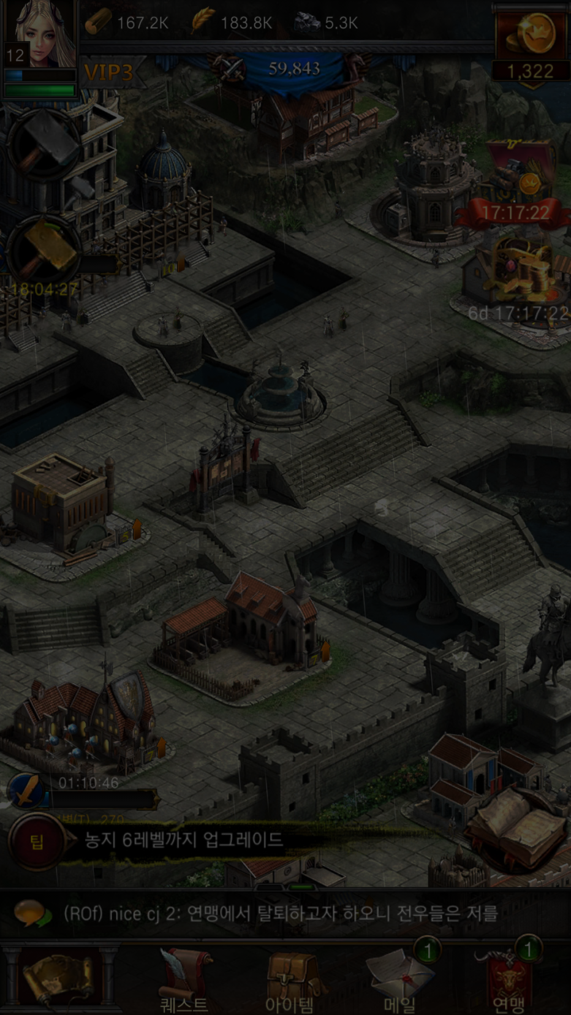



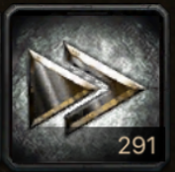
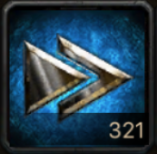
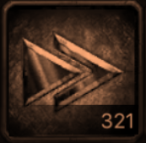
연구소 가속 아이템 사용
해당 가속 사항에 따른 제목
100.1K
100.1K
100.1K
100.1K
지금 현재 진행 상태(시간정보)
- 시간에 따라 게이지가 줄어드는 방식
16:9
아이템 리스트(현재 보유 하고 있는 아이템만 나오도록 처리)
건설 가속 아이템 (일반 가속 아이템, 건설 가속 아이템)
일반 가속 아이템 (일반 가속 아이템)
정렬 기준은 일반 가속 아이템이 뒤로 나오도록 표시
같은 가속 아이템은 낮은 시간의 아이템 부터 정렬
※ 아이템 선택 시 아이템 선택 테두리 표시를 해주도록 함.
좌/우 화살표 버튼을 눌러 아이템 커서 이동이 가능 함
슬라이드 기능을 사용하여 좌/우 이동이 가능 함
건물 건설 중…
00:09:06
-
5분 건설 가속
1시간 건설 가속
8시간 건설 가속
+
※ 숫자 공간 선택 시 시스템 키 패드 출력 하여 입력 가능
시스템 키 패드 상세한 내용은 8PAGE 참고
1
가속시간: 00:05:00 (무료시간:5분)
사용
사용 버튼 클릭 시 바로 사용 하거나. 시간을 초과 하는 하여 아이템을 사용 시 팝업 호출.
16:9
영주님께서 선택 하신 가속 시간은 남은 시간보다 훨씬 많은 시간을 가속 합니다. 사용 하시겠습니까 ?
확인
< 건설 중, 가속 메뉴 선택의 팝업 >
Notes:
확인

Slide 8
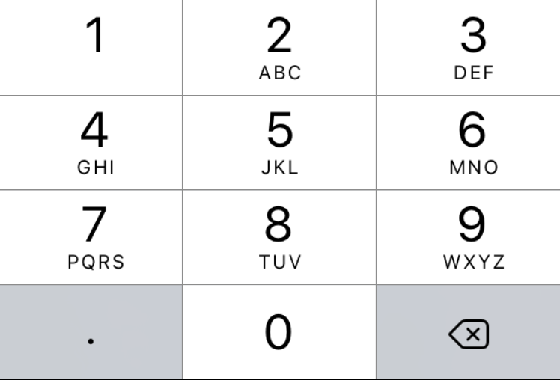
연구소 시스템 키패드 처리
100.1K
100.1K
100.1K
100.1K
16:9
건물 건설 중...
00:09:06
화면에 키패드가 나올 수 있도록 처리가 가능 한지 체크 하여야 하며, 이 방식이 안될 경우 게임 숫자 키패드를 만들어서 사용 하는 방식을 추천 합니다
-
5분 건설 가속
1시간 건설 가속
8시간 건설 가속
+
1
가속시간: 00:05:00 (무료시간:5분)
사용
숫자 영역 클릭 시 시스템 키패드 출력 되어지도록 처리
숫자 입력 시 해당 하는 숫자가 입력 되어지며, 완료 버튼을 클릭 시 해당 하는 숫자가 입력 되어집니다.
숫자를 입력 하여 해당 하는 아이템 개수가 없는 경우 최대 max 개수를 입력 해주도록 합니다.
16:9
완료

Slide 9
연구소 건설 시, 가속 아이템 개수 셋팅
100.1K
100.1K
100.1K
100.1K
16:9
건물 건설 중…
09:01:06
기본 세팅되는 가속 아이템 개수
= (남은 건설시간 – 무료가속 시간) / 가속 아이템 단위 시간
남는 소수점 값은 내림 처리 (51분 / 5분 가속 = 10 (0.2버림))
남은 건설 시간은 Ui에 진입한 시간을 기준으로 개수 셋팅
무료 가속 시간은 VIP 활성화의 여부에 따라 달라질 수 있다.
가속 아이템의 단위 시간이 남은 건설 시간 보다 높다면 최소값 1로 셋팅
(남은 시간이 2시간 인데, 보유or선택한 가속 아이템이 8시간 가속)
필요한 가속 아이템의 개수보다 보유한 아이템이 적으면, 최대수량으로 셋팅
예) 5분 가속 아이템 선택 기준. 남은 시간이 53분, VIP활성화로 무료가속 15분.
7.6개 = (53분 - 15분 무료) / 5분 가속아이템 ➔ 7개로 셋팅
건설을 제외한 훈련 및 연구 등에는 무료가속 시간이 적용되지 않습니다.
-
5분 건설 가속
1시간 건설 가속
8시간 건설 가속
+
9
가속시간: 09:00:00 (무료시간:5분)
사용
16:9
< 건설 가속 상태 팝업 >
Notes:
확인

Slide 10



연구소 업그레이드_정보
해당 재화 클릭 시 해당 하는 자원 구매, 사용 화면으로 이동 하도록 함
100.1K
100.1K
100.1K
100.1K
16:9
건물 레벨 정보
연구 시간 감소 정보 (현재 효과 + 다음 레벨 효과)
연맹 공헌 추가 정보 (현재 효과 + 다음 레벨 효과)
연맹 명예 추가 정보 (현재 효과 + 다음 레벨 효과)
건물 이미지
LV15
연구소
다음 레벨 16
연구 시간 감소
-1.5% -0.1%
연맹 공헌 추가
+6% +0.4%
연맹 명예 추가
+15% +1%
필수 조건
1. 자원 정보, 건설 정보
2. 불가 표시, 완료 표시
3. 완료, 이동, 진행 중, 무료 건설 표시
LV15 연구소
36,000,000
이동
완료
LV15 연구소
LV15 연구소
진행사항 02:30:50
진행사항 02:30:50
스크롤 할 수 있도록 설계 필요.(최대 6개가 넘어 갈 수 있기 때문에 약간에 공간을 두어 스크롤이 될 수 있다는 느낌으로 디자인 필요)
LV15 연구소
진행사항 02:30:50
16:9
즉시 업그레이드
(즉시 업그레이드 버튼 클릭 시 팝업 호출)
건설 시간 표시(업그레이드 시 시간을 표기 해줍니다)
05:27:32
업그레이드 버튼
- 업그레이드 불가 시 비활성화
- 업그레이드 가능 시 활성화 > 클릭 시 업그레이드 진행
- 건설 망치 부족 상태에서는 활성화
뒤로 가기 버튼
클릭 시 팝업을 닫히도록 처리
즉시 업그레이드
업그레이드
10000
Notes:
LV30
연구소

Slide 11
연구소 업그레이드 체크
1
LV30 연구소
2
LV30 연구소
3
LV30 연구소
4
LV30 연구소
이동
진행사항 02:30:50
무료건설 04:30
완료
연구소 업그레이드 시 건물 처리(4개의 타입이 존재 합니다.)
업그레이드 하기 위해 다른 건물을 지어야 하는 하는 경우 표시(버튼에 텍스트 색상은 검은색으로 표기 합니다)
다른 건물을 건설을 진행 하고 있어서 건설망치가 없는 경우 표시(버튼에 텍스트 색상은 붉은 색으로 표기 합니다)
다른 건물을 건설을 진행 하고 있는 상태인데 무료로 건설이 가능한 상태의 경우 표시(버튼에 텍스트 색상은 파란색으로 표기 합니다)
※ 건물 건설은 기본 5분 이하의 경우 무료로 할 수 있습니다. (VIP 레벨에 따라 무료 시간이 변동 될 수 있습니다.)
업그레이드 하기 위하여 다른 건물을 지어야 하는데 그 건물이 건설이 되어있는 경우 표시(버튼에 텍스트 색상은 검은색으로 표기 합니다)
1
36,000,000
2
36,000,000
자원보충
완료
연구소 업그레이드 시 식량, 목재, 석재, 철광 처리 (2개의 타입이 존재 합니다.)
업그레이드 하기 위한 비용이 부족 한 경우 표시(버튼에 텍스트 색상은 검은색으로 표기 합니다)
업그레이드 하기 위한 비용을 보유 하고 있는 경우 표시(버튼에 텍스트는 검은색으로 표기 합니다)
1
2
불가능 상태에서 표시
완료 상태 표시
불가 상태
완료 상태
Notes:
불가능 상태에서 표시

Slide 12

연구소 업그레이드_팝업 처리
개별 조건 박스의 이동 텍스트 부분을 누르면 해당 건물로 이동합니다. 이동된 건물 화면에는 클릭 표시를 해 줍니다. 해당 건물의 중앙부에 손가락 표시를 해주도록 합니다.
**하단 이미지 참조
100.1K
100.1K
100.1K
100.1K
개별 조건 박스의 자원에서 자원이 부족할 시, 자원 보충 텍스트 부분을 클릭하면 자원 사용/구매 화면으로 이동 합니다.
16:9
LV15
연구소
다음 레벨 16
연구 시간 감소
-1.5% -0.1%
연맹 공헌 추가
+6% +0.4%
연맹 명예 추가
+15% +1%
영주님 한번에 한 개의 건물만 업그레이드가 가능합니다. 크라운을 소비 하시면 현재 업그레이드 중의 건물을 가속 업그레이드 하실 수 있습니다.
남은 시간 : 02:30:30
필수 조건
LV15 연구소
36,000,000
영주님 한번에 한 개의 건물만 업그레이드가 가능합니다. 크라운을 소비 하시면 현재 업그레이드 중의 건물을 가속 업그레이드 하실 수 있습니다.
남은 시간 : 00:04:30
이동
자원 보충
LV15 연구소
LV15 연구소
즉시 업그레이드
30000
무료건설 04:30
진행사항 02:30:50
영주님 크라운을 소비하여 바로 연구소를 업그레이드 하실 수 있습니다!
16:9
무료
05:27:32
즉시 업그레이드
LV 15 연구소 건설 완료
즉시 업그레이드
업그레이드
30000
10000
Notes:
이동 버튼을 누르면 해당 하는 건물로 이동 하여 클릭 표시를 해주도록 합니다.(해당 건물 센터 위치에 손가락 표시를 해주도록 함)

Slide 13
연구소 업그레이드_고용
100.1K
100.1K
100.1K
100.1K
※ 건물, 자원 모두 만족 한 상태에서 건설 망치가 없는 상태에서 업그레이드 버튼을 클릭 시 처리
16:9
LV30
연구소
다음 레벨 16
연구 시간 감소
-1.5% -0.1%
연맹 공헌 추가
+6% +0.4%
연맹 명예 추가
+15% +1%
영주님!건물 업그레이드를 완료하기에 건설인부의 급여가 부족합니다. 크라운을 다시 사용하여 건설인부를 2일 더 일하게 할 수 있습니다
연구소 업그레이드 시간 : 05:27:32
필수 조건
LV30 연구소
36,000,000
이동
자원 보충
고용
LV30 연구소
LV30 연구소
30000
무료건설 04:30
진행사항 02:30:50
16:9
05:27:32
즉시 업그레이드
업그레이드
10000
Notes:
※ 모든 조건이 달성 되어진 상태에서 건설 망치가 부족 한 경우 업그레이드 버튼을 클릭 시

Slide 14
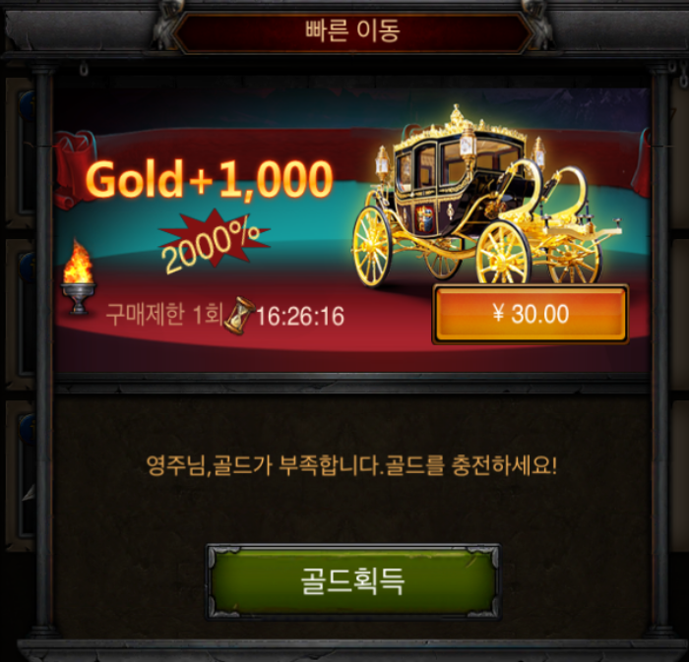
연구소 업그레이드_골드 부족
※ 즉시 업그레이드, 고용, 가속 명령 수행 시, 골드가 부족하면 추가 popup출력
영주님 한번에 한 개의 건물만 업그레이드가 가능합니다. 크라운을 소비 하시면 현재 업그레이드 중의 건물을 가속 업그레이드 하실 수 있습니다.
남은 시간 : 02:30:30
100.1K
100.1K
100.1K
100.1K
16:9
LV30
연구소
다음 레벨 16
연구 시간 감소
-1.5% -0.1%
연맹 공헌 추가
+6% +0.4%
연맹 명예 추가
+15% +1%
즉시 업그레이드
30000
영주님 크라운을 소비하여 바로 연구소를 업그레이드 하실 수 있습니다!
필수 조건
LV30 연구소
36,000,000
이동
자원 보충
LV30 연구소
LV30 연구소
무료건설 04:30
진행사항 02:30:50
즉시 업그레이드
30000
16:9
영주님!건물 업그레이드를 완료하기에 건설인부의 급여가 부족합니다. 크라운을 다시 사용하여 건설인부를 2일 더 일하게 할 수 있습니다
연구소 업그레이드 시간 : 05:27:32
05:27:32
즉시 업그레이드
업그레이드
10000
고용
30000
Notes:
※ 모든 조건이 달성 되어진 상태에서 건설 망치가 부족 한 경우 업그레이드 버튼을 클릭 시

Slide 15

연구소 상세정보
해당 재화 클릭 시 해당 하는 자원 구매, 사용 화면으로 이동 하도록 함((S2_자원구매 및 사용.PPT)
100.1K
100.1K
100.1K
100.1K
16:9
LV30
연구소
연구소에 대한 정보 내용을 확인 할 수 있습니다
연구소는 연구 속도를 감소시켜 주며, 연맹 연구의 공헌과 명예 포인트를 추가시켜 줍니다.
물음표 클릭 시 세부 정보에 대한 도움말 내용이 나오게 되어집니다
세부 정보
연구 시간 감소 -3%
전체 연구시간 감소 -30% -2%
연맹 공헌 추가 +3%
총 연맹 공헌 추가 +30% +1%
연맹 명예 추가 +9%
총 연맹 명예 추가 +90% +5%
지금 현재 레벨에 대한 정보를 보여줍니다.
연구 시간 감소량 (현재 건물)
전체 연구 시간 감소량 (전체 건물 + 버프 추가량)
연맹 공헌 추가량 (현재 건물)
전체 연맹 공헌 추가량 (전체 건물 + 버프 추가량)
연맹 명예 추가량 (현재 건물)
전체 연맹 명예 추가량 (전체 건물 + 버프 추가량)
상세 정보 클릭 시 팝업 호출
16:9
뒤로 가기 버튼
클릭 시 팝업을 닫히도록 처리
철거 시 건물을 철거 하는 팝업이 나오게 되어집니다.
상세 정보
철거

Slide 16
연구소 상세정보_설명
100.1K
100.1K
100.1K
100.1K
100.1K
100.1K
100.1K
100.1K
연구소 LV 14
16:9
16:9
연구소는 연구 속도를 감소시켜 주며, 연맹 연구의 공헌과 명예 포인트를 추가시켜 줍니다.
연구소 세부 내용
LV30
연구소
연구소는 부상병을 치료 할 수 있는 장소 입니다
연구소는 연구 속도를 감소시켜 주며, 연맹 연구의 공헌과 명예 포인트를 추가시켜 줍니다.
※ 확인 버튼 없는 팝업
(주위 다른 곳을 누르면 팝업이 닫히도록 처리)
LV | 연구 시간 감소량 | 연맹 공헌 추가량 | 연맹 명예 추가량 | 전투력
1 | -0.1% | +0.4% | +1% | 10
2 | -0.2% | +0.8% | +2% | 15
3 | -0.3% | +1.2% | +3% | 20
4 | -0.4% | +1.6% | +4% | 25
5 | -0.5% | +2.0% | +5% | 30
6 | -0.6% | +2.4% | +6% | 35
7 | -0.7% | +2.8% | +7% | 40
8 | -0.8% | +3.2% | +8% | 45
9 | -0.9% | +3.6% | +9% | 55
10 | -1.0% | +4.0% | +10% | 70
11 | -1.1% | +4.4% | +11% | 80
12 | -1.2% | +4.8% | +12% | 90
13 | -1.3% | +5.2% | +13% | 100
14 | -1.4% | +5.6% | +14% | 110
15 | -1.5% | +6.0% | +15% | 120
16 | -1.6% | +6.4% | +16% | 130
17 | -1.7% | +6.8% | +17% | 140
연구 시간 감소는 아카데미에서 연구 시에 걸리는 시간을 감소시켜주는 효과가 있습니다.
연맹 공헌 추가는 연맹 연구 시, 공헌 포인트를 추가로 획득하는 효과가 있습니다.
연맹 명예 추가는 연맹 연구 시, 명예 포인트를 추가로 획득하는 효과가 있습니다.
세부 정보
세부 정보
부상병수용량 8,000
전체 부상병 수용량 60000 +8423
연구 시간 감소 -3%
전체 연구시간 감소 -30% -2%
연맹 공헌 추가 +3%
총 연맹 공헌 추가 +30% +1%
연맹 명예 추가 +9%
총 연맹 명예 추가 +90% +5%
16:9
16:9
건축물을 철거하시겠습니까? 건물을 철거하면 전투력 손실이 있습니다!
※ 스크롤 가능 하도록 구현 필요
철거
철거
확인
상세 정보
상세 정보

Slide 17
연구소 상세정보_업그레이드 취소, 철거 취소
100.1K
100.1K
100.1K
100.1K
업그레이드 취소
업그레이드 취소의 경우, 건물이 업그레이드 진행 상태에서 노출되는 버튼 입니다.
철거 버튼이 업그레이드 취소 버튼으로 변경 됩니다.
※ 업그레이드 취소 진행 시 팝업창이 호출 되며, 업그레이드 취소 진행 시 업그레이드 비용이 50% 복구 됩니다.
철거 취소
철거 취소의 경우, 건물이 철거 진행 상태에서 나오는 버튼 입니다.
철거 버튼이 업그레이드 취소 버튼으로 변경 되어지게 되어집니다.
※ 철거 취소는 복구되는 자원이 없습니다.
16:9
LV30
연구소
연구소는 연구 속도를 감소시켜 주며, 연맹 연구의 공헌과 명예 포인트를 추가시켜 줍니다.
00:04:59
세부 정보
연구 시간 감소 -3%
전체 연구시간 감소 -30% -2%
연맹 공헌 추가 +3%
총 연맹 공헌 추가 +30% +1%
연맹 명예 추가 +9%
총 연맹 명예 추가 +90% +5%
업그레이드를 취소 할 경우 자원은 절반만 복구 되어집니다. 업그레이드를 취소 하시겠습니까 ?
철거를 취소 하시겠습니까?
16:9
확인
확인
상세 정보
업그레이드 취소
Notes:
업그레이드를 취소 할 경우 아이템은 절반만 복구 되어집니다. 업그레이드를 취소 하시겠습니까 ?

